Slide 1
כלכלת ישראל
חומר עזר 2
מב"ל 2018
ד"ר יניב ריינגוורץ

Slide 2
תוכן עניינים
מבוא והיסטוריה
מאקרו: תוצר צמיחה וסחר
מדיניות מוניטרית, שער חליפין והעשור האבוד
כלכלה ציבורית ותקציב המדינה
שוק העבודה
שוק ההון
אי שוויון
יוקר מחייה
כלכלת ביטחון ובטחון כלכלי
כלכלת ישראל היום ואתגרים לעתיד

Slide 3
מקור: שנתון 2017, למ"ס

Slide 4
מקור: שנתון 2017, למ"ס

Slide 5
מקור: שנתון 2017, למ"ס

Slide 6
מקור: למ"ס (70 לישראל)

Slide 7
מקור: זעירא 2018
שיעורי אבטלה שנתיים

Slide 8
מקור: שנתון 2017, למ"ס

Slide 9
מקור: זעירא 2018
שיעור ההשתתפות בשוק העבודה

Slide 10
מקור: שנתון 2017, למ"ס

Slide 11
מקור: בנק ישראל

Slide 12
מקור: דוח בנק ישראל 2017

Slide 13
מקור: זעירא 2018
שיעור המועסקים המאוגדים

Slide 14
מקור: דוח בנק ישראל 2017

Slide 15
מקור: דוח בנק ישראל 2017

Slide 16
מקור: דוח בנק ישראל 2017

Slide 17
מקור: דוח בנק ישראל 2017

Slide 18
מקור: דוח בנק ישראל 2017

Slide 19
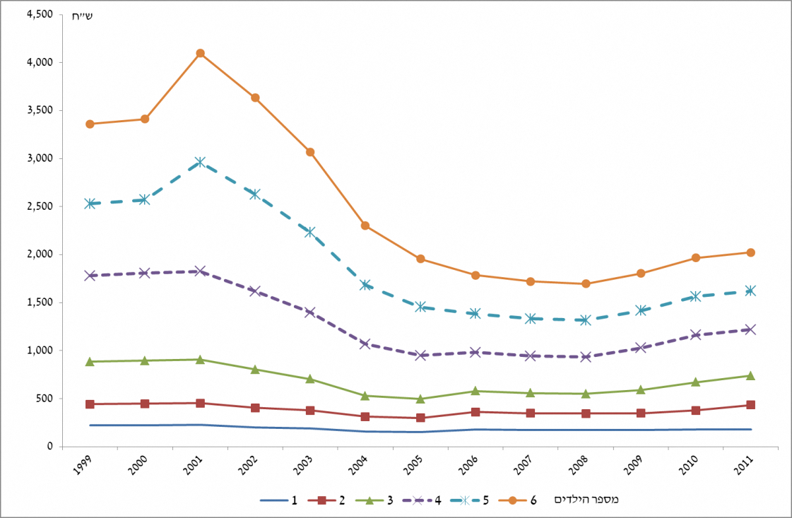
קצבאות ילדים למשפחה, לפי גודל המשפחה
מקור: מזר וריינגוורץ 2018

Slide 20
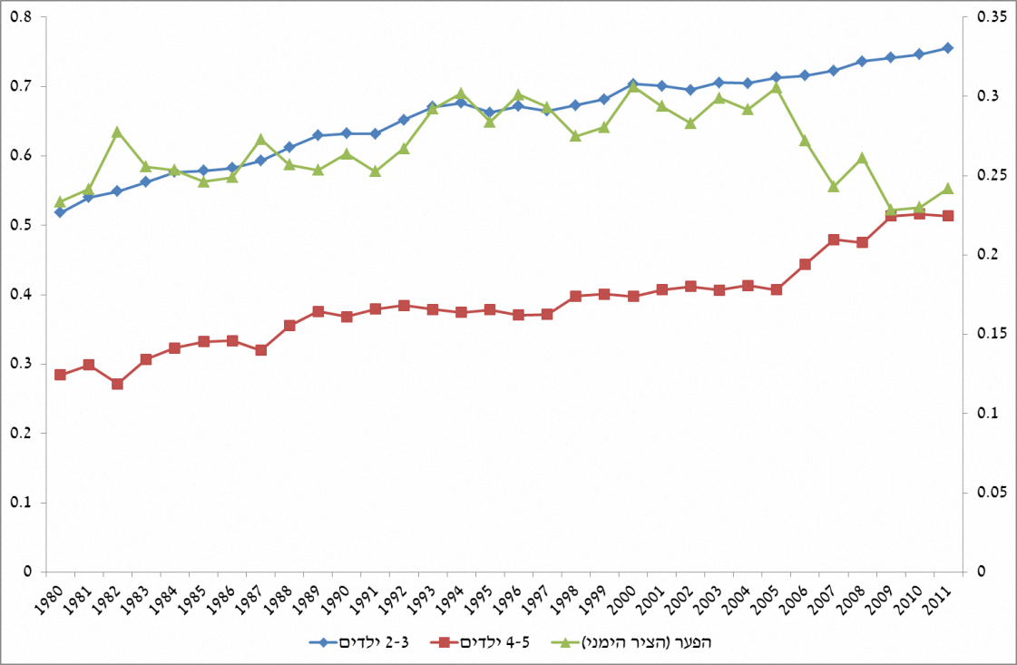
השתתפות בכוח העבודה, לפי מספר ילדים
מקור: מזר וריינגוורץ 2018

Slide 21
השפעת הרפורמה בחלוקה לתתי מדגמים ("בוטיצ'לי")
(תוצאות ראשוניות)
(6) 6–7 | (5) 5–6 | (4) 4–5 | (3) 3–4 | (2) 2–3 | (1) 1–2 | מספר הילדים
-4% | -7% | -17% | -21% | -20% | +23% | אחוז השינוי בקצבאות (ילדים שנולדו לפני 2003)
-5% | -9% | -20% | -34% | -25% | +23% | אחוז השינוי בקצבאות (ילדים שנולדו אחרי 2003)
 |  |  |  |  |  | פאנל א. נשים
0.0006 | -0.0203 | 0.0132 | 0.0156 | 0.0198*** | -0.0116** | מספר הילדים
(0.0377) | (0.0334) | (0.0201) | (0.0106) | (0.0056) | (0.0048) | *אחרי הרפורמה
1,206 | 2,913 | 8,471 | 26,590 | 53,711 | 75,700 | מספר התצפיות
0.1261 | 0.0921 | 0.0922 | 0.0929 | 0.0922 | 0.1089 | ²R Pseudo
 |  |  |  |  |  | פאנל ב. גברים
-0.0171 | -0.0030 | 0.0241** | 0.0218*** | -0.0050 | -0.0044** | מספר הילדים
(0.0227) | (0.0169) | (0.0116) | (0.0071) | (0.0037) | (0.0020) | *אחרי הרפורמה
1,456 | 3,497 | 9,930 | 30,116 | 57,724 | 71,315 | מספר התצפיות
0.0907 | 0.0697 | 0.0582 | 0.0489 | 0.0478 | 0.0736 | ²R Pseudo
מקור: מזר וריינגוורץ 2018

Slide 22
תוכן עניינים
מבוא והיסטוריה
מאקרו: תוצר צמיחה וסחר
מדיניות מוניטרית, שער חליפין והעשור האבוד
כלכלה ציבורית ותקציב המדינה
שוק העבודה
שוק ההון
אי שוויון
יוקר מחייה
כלכלת ביטחון ובטחון כלכלי
כלכלת ישראל היום ואתגרים לעתיד

Slide 23
מקור: שנתון 2017, למ"ס

Slide 24
מקור: דוח בנק ישראל 2017

Slide 25
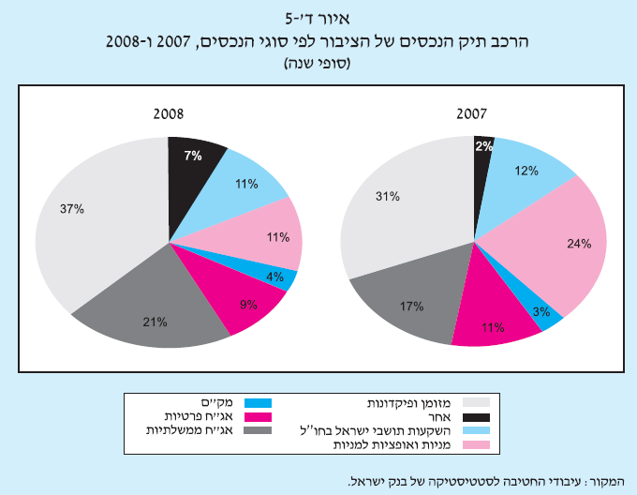

Slide 26
מקור: שנתון 2017, למ"ס

Slide 27
מקור: שנתון 2017, למ"ס

Slide 28
תוכן עניינים
מבוא והיסטוריה
מאקרו: תוצר צמיחה וסחר
מדיניות מוניטרית, שער חליפין והעשור האבוד
כלכלה ציבורית ותקציב המדינה
שוק העבודה
שוק ההון
אי שוויון
יוקר מחייה
כלכלת ביטחון ובטחון כלכלי
כלכלת ישראל היום ואתגרים לעתיד

Slide 29
מקור: למ"ס (70 לישראל)

Slide 30
מקור: זעירא 2018
שיעור העוני בישראל

Slide 31
מקור: זעירא 2018
מדד ג'יני

Slide 32
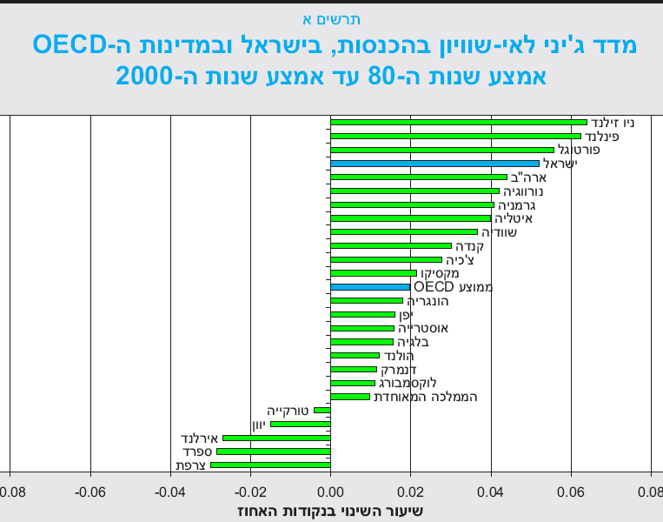
מקור: הביטוח הלאומי

Slide 33
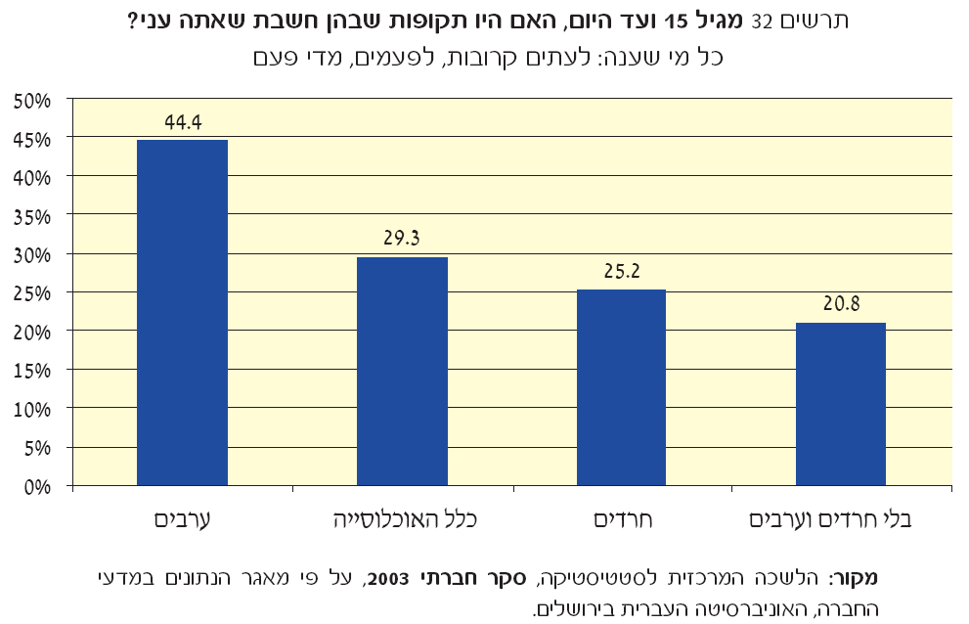
מקור: דהן (2007)

Slide 34
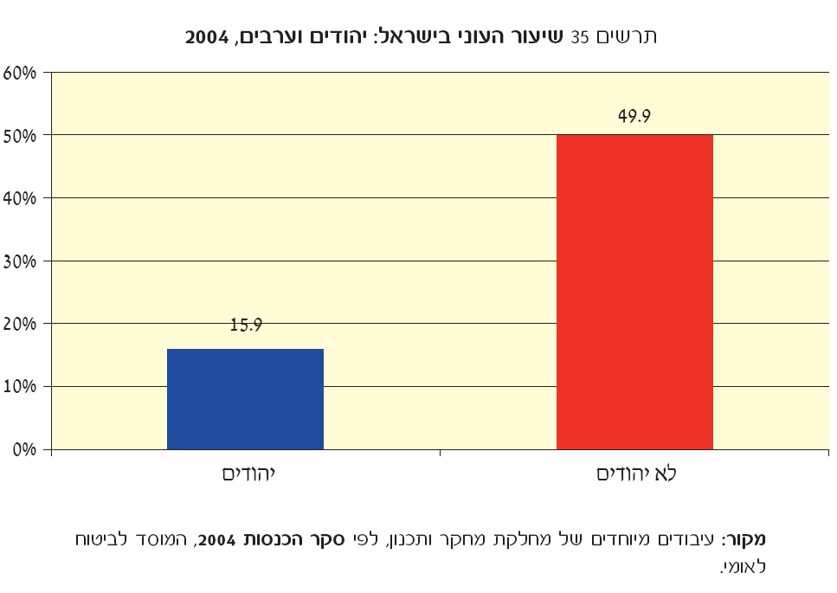
מקור: דהן (2007)

Slide 35
מקור: למ"ס (70 לישראל)

Slide 37
מקור: למ"ס (70 לישראל)

Slide 38
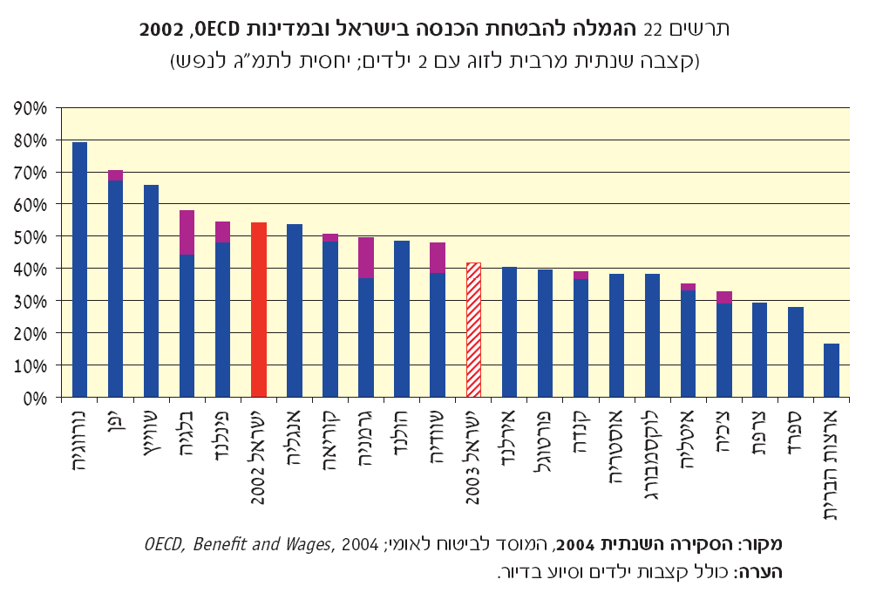
מקור: דהן (2007)

Slide 39
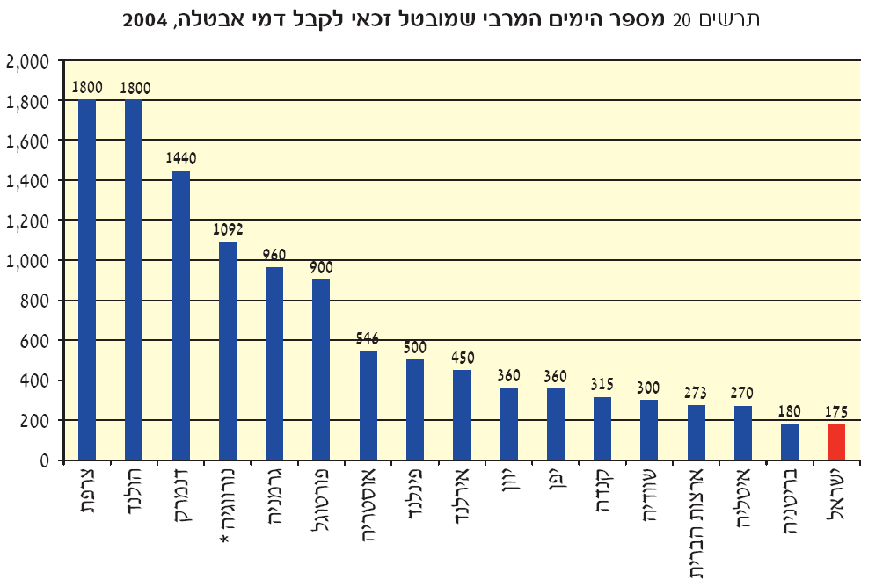
מקור: דהן (2007)

Slide 40
מקור: דוח בנק ישראל 2017

Slide 41
מקור: דוח בנק ישראל 2017

Slide 42
מקור: דוח בנק ישראל 2017

Slide 43
תוכן עניינים
מבוא והיסטוריה
מאקרו: תוצר צמיחה וסחר
מדיניות מוניטרית, שער חליפין והעשור האבוד
כלכלה ציבורית ותקציב המדינה
שוק העבודה
שוק ההון
אי שוויון
יוקר מחייה
כלכלת ביטחון ובטחון כלכלי
כלכלת ישראל היום ואתגרים לעתיד

Slide 44
מקור: זעירא 2018
שיעור האינפלציה

Slide 45
מקור: שנתון 2017, למ"ס

Slide 46
מקור: שנתון 2017, למ"ס

Slide 47
מקור: שנתון 2017, למ"ס

Slide 48
מקור: למ"ס (70 לישראל)

Slide 49
מקור: למ"ס (70 לישראל)

Slide 50
מקור: דוח בנק ישראל 2017

Slide 51
מקור: למ"ס (70 לישראל)

Slide 52
מקור: שנתון 2017, למ"ס

Slide 53
מקור: שנתון 2017, למ"ס

Slide 54
מקור: שנתון 2017, למ"ס

Slide 55
מקור: למ"ס (70 לישראל)

Slide 56
מקור: דוח בנק ישראל 2017

Slide 57
מקור: למ"ס (70 לישראל)

Slide 58
תוכן עניינים
מבוא והיסטוריה
מאקרו: תוצר צמיחה וסחר
מדיניות מוניטרית, שער חליפין והעשור האבוד
כלכלה ציבורית ותקציב המדינה
שוק העבודה
שוק ההון
אי שוויון
יוקר מחייה
כלכלת ביטחון ובטחון כלכלי
כלכלת ישראל היום ואתגרים לעתיד

Slide 59
מקור: זעירא 2018
הוצאות הביטחון כאחוז מהתוצר

Slide 60
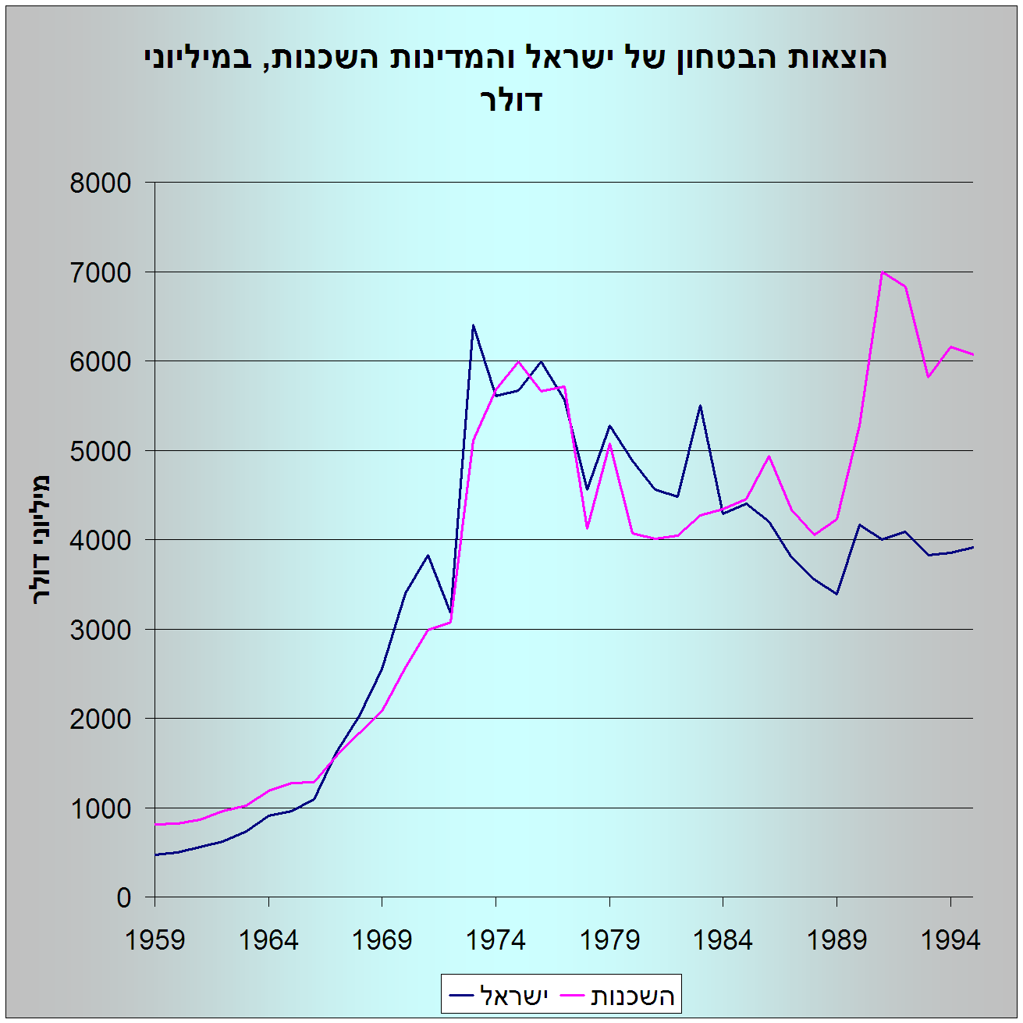

Slide 61
מקור: זעירא 2018
הוצאות הביטחון והסיוע האמריקאי, באחוזי תוצר

Slide 62
מקור: זעירא 2018
הוצאות ביטחון נוספות - סיכום

Slide 63
מקור: זעירא 2018
הרוגים שנתיים ישראלים באירועים בטחוניים

Slide 64
תוכן עניינים
מבוא והיסטוריה
מאקרו: תוצר צמיחה וסחר
מדיניות מוניטרית, שער חליפין והעשור האבוד
כלכלה ציבורית ותקציב המדינה
שוק העבודה
שוק ההון
אי שוויון
יוקר מחייה
כלכלת ביטחון ובטחון כלכלי
כלכלת ישראל היום ואתגרים לעתיד

Slide 65
מקור" דוח בנק ישראל 2017

Slide 66
שינויים בפריון לאורך זמן

Slide 67
מקור" דוח בנק ישראל 2017

Slide 68
מקור: דוח בנק ישראל 2017

Slide 69
מקור: דוח בנק ישראל 2017

Slide 70
מקור: דוח בנק ישראל 2017

Slide 71
